Slide 1
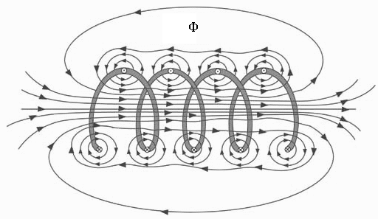
Лекция 9. Основные законы магнитного поля
© Музыченко Я.Б., 2011

Slide 2
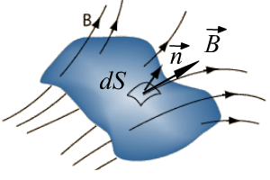
Магнитный поток
Графическое представление магнитного поля:
касательные к линиям магнитного поля совпадают с направлением вектора B;
густота линий пропорциональна модулю индукции магнитного поля.
Магнитный поток пропорционален числу линий индукции магнитного поля.
2

Slide 3
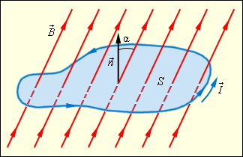
Магнитный поток
Магнитный поток однородного поля (B=const):
Bn – проекция вектора магнитной индукции на направление нормали к поверхности;
α – угол между нормалью и линиями магнитной индукции.
3

Slide 4
Теорема Гаусса для вектора B
Магнитный поток через любую замкнутую поверхность равен нулю:
Магнитные линии не имеют ни начала, ни конца (число входящих в объем линий равно числу выходящих линий из этого объема).
Магнитное поле не имеет источников.
4

Slide 5
Теорема Гаусса для вектора B в дифференциальной форме
Дивергенция
Силовое поле с нулевой дивергенцией называют соленоидальным (вихревым).
5

Slide 6
Теорема о циркуляции вектора B
Циркуляция вектора по произвольному контуру равна произведению μ0 на алгебраическую сумму токов, охватываемых контуром (Закон полного тока).
Ток считается положительным, если его направление связано с направлением обхода по контуру правилом правого винта.
6

Slide 7
Теорема о циркуляции вектора B в дифференциальной форме
Закон полного тока для бесконечно малой окружности площадью dS c током dI:
7

Slide 8
Сравнение основных законов электрического и магнитного полей
 | Электрическое поле | Магнитное поле
тип поля | потенциальное | Вихревое, соленоидальное, непотенциальное
теорема Гаусса
теорема Гаусса в диф. форме
теорема о циркуляции
т. о циркуляции в диф. форме
8

Slide 9
Применение теоремы о циркуляции вектора B
1. Магнитное поле прямого тока
Постоянный ток I течет вдоль прямого бесконечного провода, имеющего сечение радиусом а. Найдем индукцию внутри и снаружи провода.
9

Slide 10
Применение теоремы о циркуляции вектора B
1. Магнитное поле прямого тока
Если провод имеет форму трубки, то магнитное поле внутри отсутствует (согласно теореме о циркуляции).
10

Slide 11
Применение теоремы о циркуляции вектора B
2. Магнитное поле соленоида
Постоянный ток I течет по проводнику, намотанному по винтовой линии на поверхность цилиндра (соленоид). Найдем индукцию внутри и снаружи соленоида.
n – число витков соленоида на единицу длины
11

Slide 12
Применение теоремы о циркуляции вектора B
3. Магнитное поле соленоида
N – общее число витков соленоида;
L – длина соленоида.
Опыт показывает, что чем длиннее соленоид, тем меньше магнитное поле снаружи от него.
Для бесконечного соленоида:
Внутри снаружи
Магнитное поле внутри соленоида однородно!
12

Slide 13
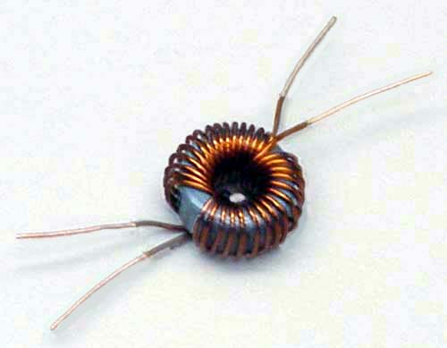
Применение теоремы о циркуляции вектора B
3. Магнитное поле тороида
Постоянный ток I течет по проводнику, намотанному на каркас в форме тора. Найдем индукцию внутри и снаружи тороида.
n – число витков соленоида на единицу длины
13

Slide 14
Применение теоремы о циркуляции вектора B
3. Магнитное поле тороида
внутри
снаружи
14

